Slide 1
ΑΤΟΜΑ ΜΟΡΙΑ ΚΑΙ ΙΟΝΤΑ

Slide 2
ΜΟΡΙΟ
Είναι το μικρότερο κομμάτι μιας καθορισμένης ουσίας (ένωσης ή στοιχείου) που μπορεί να υπάρξει ελεύθερο, διατηρώντας τις ιδιότητες της ύλης από την οποία προέρχεται

Slide 3
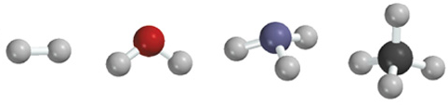
Ένα μόριο αποτελείται από δύο ή περισσότερα άτομα που διατάσσονται με μια καθορισμένη διάταξη στο χώρο και συγκρατώνται μεταξύ τους με χημικό δεσμό.
H₂
H₂O
NH₃
CH₄
Ένα διατομικό μόριο αποτελείται από δύο άτομα
H₂, N₂, O₂, Br₂, HCl, CO
Ένα πολυατομικό μόριο αποτελείται από περισσότερα από δύο άτομα
O₃, H₂O, NH₃, CH₄

Slide 4
ΑΤΟΜΟ
Είναι το μικρότερο σωματίδιο ενός στοιχείου, που μπορεί να πάρει μέρος στο σχηματισμό χημικών ενώσεων

Slide 5
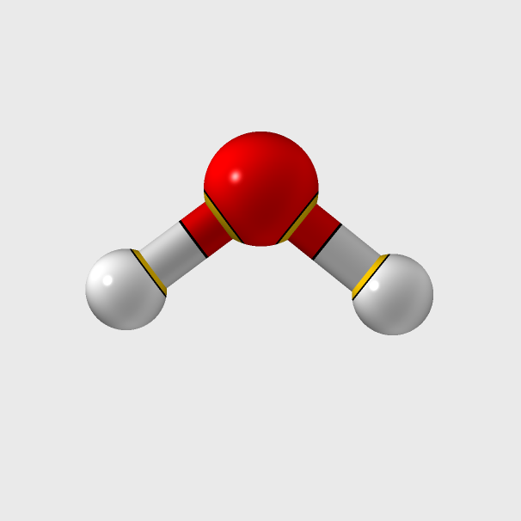
Άτομα
Μόριo

Slide 6
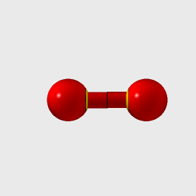
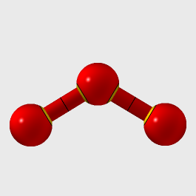
Στοιχεία: ουσίες που αποτελούνται
μόνο από ένα είδος ατόμων
Παραδείγματα: Οξυγόνο , Άνθρακας , Άζωτο ,
Σίδηρος . . . . . .
O₂
O₃
οξυγόνο
όζον

Slide 7
ΧΗΜΙΚΕΣ ΕΝΩΣΕΙΣ
Είναι εκείνες οι ουσίες που μπορούν να διασπαστούν σε απλούστερες και αποτελούνται από τουλάχιστον δύο είδη ατόμων
Παραδείγματα
Η₂Ο , NαCl , KNO₃

Slide 8
Ένα ιόν μπορεί να είναι ένα άτομο ή μια ομάδα ατόμων φορτισμένη θετικά ή αρνητικά
κατιόν – ιόν με θετικό φορτίο
εάν ένα ουδέτερο άτομο χάσει ένα ή
περισσότερα ηλεκτρόνια μετατρέπεται σε κατιόν.
Na
11 πρωτόνια
11 ηλεκτρόνια
Na⁺
11 πρωτόνια
10 ηλεκτρόνια
ανιόν – ιόν με αρνητικό φορτίο
εάν ένα ουδέτερο άτομο αποκτήσει ένα ή
περισσότερα ηλεκτρόνια μετατρέπεται σε ανιόν.
Cl
17 πρωτόνια
17 ηλεκτρόνια
17 πρωτόνια
18 ηλεκτρόνια
Cl⁻

Slide 9
Ένα μονοατομικό ιόν περιέχει μόνο ένα άτομο
Na⁺, Cl⁻, Ca²⁺, O²⁻, Al³⁺, N³⁻
Ένα πολυατομικό ιόν περιέχει περισσότερα από ένα άτομα
OH⁻, CN⁻, NH₄⁺, NO₃⁻

Slide 10
Έχετε καταλάβει τα ιόντα?
27
Al
3⁺
Πόσα πρωτόνια και ηλεκτρόνια υπάρχουν στο
?
13
13 πρωτόνια, 10 (13 – 3) ηλεκτρόνια
78
Se
2-
?
Πόσα πρωτόνια και ηλεκτρόνια υπάρχουν στο
34
34 πρωτόνια, 36 (34 + 2) ηλεκτρόνια

Slide 11
Άτομα και δομή τους

Slide 12
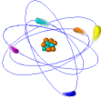
ΔΟΜΗ ΑΤΟΜΟΥ

Slide 13
Σύσταση Πυρήνα
Ατομική διάμετρος 10⁻⁸ cm Πυρηνική διάμετρος 10⁻¹³ cm
1 Å
Σωματίδιο Μάζα Φορτίο
kg amu Coulombs (e)
Ηλεκτρόνιο 9.109 x 10⁻³¹ 0.000548 –1.602 x 10⁻¹⁹ –1
Πρωτόνιο 1.673 x 10⁻²⁷ 1.00073 +1.602 x 10⁻¹⁹ +1
Νετρόνιο 1.675 x 10⁻²⁷ 1.00087 0 0

Slide 14
ΑΤΟΜΙΚΟΣ ΑΡΙΘΜΟΣ
Είναι ο αριθμός των πρωτονίων στον πυρήνα του ατόμου ενός στοιχείου
Συμβολίζεται με το γράμμα Ζ

Slide 15
ΜΑΖΙΚΟΣ ΑΡΙΘΜΟΣ
Είναι ο αριθμός των πρωτονίων και των νετρονίων στον πυρήνα ενός ατόμου
Συμβολίζεται με το γράμμα Α

Slide 16
Σύμβολο
Περιλαμβάνει το σύμβολο του στοιχείου με το μαζικό και ατομικό του αριθμό
Μαζικός
αριθμός
X
Ατομικός
αριθμός

Slide 17
Σύμβολα
Βρείτε τον
  αριθμό πρωτονίων
  αριθμό νετρονίων
  αριθμό ηλεκτρονίων
  Ατομικό αριθμό
  Μαζικό αριθμό
19
F
9

Slide 18
Σύμβολα
Βρείτε τον
  αριθμό πρωτονίων
  αριθμό νετρονίων
  αριθμό ηλεκτρονίων
  Ατομικό αριθμό
  Μαζικό αριθμό
80
Br
35

Slide 19
Ισότοπα: άτομα με ίδιο Z αλλά
διαφορετικό αριθμό νετρονίων
Z: ατομικός αριθμός = αριθμός πρωτονίων
A: μαζικός αριθμός = αριθμός πρωτονίων + νετρονίων
A
12
13
X
C
C
Z
6
6
98.9%
1.1%

Slide 20
ΔΙΑΛΥΜΑ
Κάθε ομογενές μίγμα δύο ή περισσοτέρων ουσιών που αποτελούν και τα συστατικά του διαλύματος
Διαλύτης → Εκείνο το συστατικό που βρίσκεται σε περίσσεια και έχει την ίδια φυσική κατάσταση με το διάλυμα
Διαλυμένες ουσίες → Τα υπόλοιπα συστατικά του διαλύματος

Slide 21
ΔΙΑΚΡΙΣΗ ΔΙΑΛΥΜΑΤΩΝ
ΑΕΡΙΑ → ατμοσφαιρικός αέρας
ΥΓΡΑ → θαλασσινό νερό
ΣΤΕΡΕΑ → μεταλλικά νομίσματα
ΜΟΡΙΑΚΑ → διαλυμένη ουσία με μορφή
μορίων
ΙΟΝΤΙΚΑ → διαλυμένη ουσία με μορφή
ιόντων

Slide 22
ΥΔΑΤΙΚΑ ΔΙΑΛΥΜΑΤΑ
Διαλύματα στα οποία ο διαλύτης είναι νερό
Σε αυτά η διαλυμένη μπορεί να είναι:
αέριο όπως CO₂ → coca-cola
στερεό όπως ΝαCl → νερό θάλασσας
υγρό όπως C₂H₅OH → κρασί

Slide 23
ΠΕΡΙΕΚΤΙΚΟΤΗΤΑ ΔΙΑΛΥΜΑΤΟΣ
Εκφράζει την ποσότητα της διαλυμένης ουσίας που περιέχεται σε ορισμένη ποσότητα διαλύματος
ΠΥΚΝΑ ΔΙΑΛΥΜΑΤΑ
Μεγάλη ποσότητα διαλυμένης ουσίας
ΑΡΑΙΑ ΔΙΑΛΥΜΑΤΑ
Μικρή ποσότητα διαλυμένης ουσίας

Slide 24
ΕΚΦΡΑΣΕΙΣ ΠΕΡΙΕΚΤΙΚΟΤΗΤΑΣ
Περιεκτικότητα στα εκατό κατά βάρος (%w/w)
Εκφράζει την ποσότητα της διαλυμένης ουσίας που περιέχεται σε 100 g διαλύματος
Παράδειγμα
Διάλυμα ζάχαρης 8% w/w :
Περιέχονται 8 g ζάχαρης σε 100 g διαλύματος

Slide 25
ΕΚΦΡΑΣΕΙΣ ΠΕΡΙΕΚΤΙΚΟΤΗΤΑΣ
Περιεκτικότητα στα εκατό βάρους κατ’ όγκον(%w/v)
Εκφράζει την ποσότητα της διαλυμένης ουσίας(g) που περιέχεται σε 100 ml διαλύματος
Παράδειγμα
Διάλυμα χλωριούχου νατρίου 10% w/v :
Περιέχονται 10 g χλωριούχου νατρίου σε 100 ml διαλύματος

Slide 26
ΕΚΦΡΑΣΕΙΣ ΠΕΡΙΕΚΤΙΚΟΤΗΤΑΣ
Περιεκτικότητα στα εκατό όγκου σε όγκο(%v/v)
Χρησιμοποιείται στις εξής περιπτώσεις:
α) Για να εκφράσει την περιεκτικότητα υγρού σε υγρό
Εκφράζει την ποσότητα της διαλυμένης ουσίας σε ml που περιέχεται σε 100 ml διαλύματος
Παράδειγμα
Μπίρα 5% v/v ή 5º (αλκοολικοί βαθμοί) :
Περιέχονται 5 ml αιθανόλης σε 100 ml μπύρας

Slide 27
ΕΚΦΡΑΣΕΙΣ ΠΕΡΙΕΚΤΙΚΟΤΗΤΑΣ
Περιεκτικότητα στα εκατό όγκου σε όγκο(%v/v)
Χρησιμοποιείται στις εξής περιπτώσεις:
β) Για να εκφράσει την περιεκτικότητα αερίου σε αέριο
Εκφράζει την ποσότητα της διαλυμένης ουσίας σε cm³ που περιέχεται σε 100 cm³ διαλύματος
Παράδειγμα
Αέρας 20% v/v σε οξυγόνο:
Περιέχονται 20 cm³ οξυγόνου σε 100 cm³ αέρα

Slide 28
ΔΙΑΛΥΤΟΤΗΤΑ
Εκφράζει τη μέγιστη ποσότητα διαλυμένης ουσίας που μπορεί να διαλυθεί σε ορισμένη ποσότητα διαλύτη κάτω από ορισμένες συνθήκες πίεσης και θερμοκρασίας
ΚΟΡΕΣΜΕΝΑ ΔΙΑΛΥΜΑΤΑ
Περιέχουν τη μέγιστη ποσότητα διαλυμένης ουσίας που μπορεί να διαλυθεί σε ορισμένη ποσότητα διαλύτη
ΑΚΟΡΕΣΤΑ ΔΙΑΛΥΜΑΤΑ
Περιέχουν μικρότερη ποσότητα διαλυμένης ουσίας από τη μέγιστη δυνατή που μπορεί να διαλυθεί σε ορισμένη ποσότητα διαλύτη

Slide 29
ΠΑΡΑΓΟΝΤΕΣ ΠΟΥ ΕΠΗΡΕΑΖΟΥΝ ΤΗ ΔΙΑΛΥΤΟΤΤΗΤΑ
Η φύση του διαλύτη
Εδώ ισχύει ο γενικός κανόνας ότι τα όμοια διαλύουν όμοια. Αυτό σημαίνει ότι διαλύτης και διαλυμένη ουσία θα πρέπει να έχουν παραπλήσια χημική δομή (μοριακή ή ιοντική)
Η θερμοκρασία
Συνήθως η διαλυτότητα των στερεών στο νερό αυξάνεται με την αύξηση της θερμοκρασίας, ενώ η διαλυτότητα
των αερίων στο νερό μειώνεται με την αύξηση της θερμοκρασίας
Η πίεση
Γενικά η διαλυτότητα των αερίων στο νερό αυξάνεται με την αύξηση της πίεσης

Slide 30
